Slide 1

手机在线考试
项目总结报告

Slide 2
功能操作
项目展示
01
03
目 录
02
04
项目简介
进度报告

Slide 3
第一部分
项目简介
01

Slide 4

项目简介
当下社会，手机不单单只是为了打电话，而是可以进行各种娱乐，学习等功能。手机在线考试系统是一款使用手机进行多主题考试的软件。该软件具备随机出题、错题回顾、成绩图表展示等特点。
用户不仅可以在这个软件中丰富不同主题的知识，还可以体验答题带来的乐趣和手机考试的便利性。

Slide 5
项目简介
手机在线考试
答题模块
个人中心模块
用户进入答题的入口，可选泽不同主题进行答题。
用户查看个人信息的入口，可进行个人性息修改，注销账号。
成绩模块
错题本模块
用户查看成绩的入口，可选则不同主题进行查看。
用户查看错题的入口，可进行主题选择，可查看详情进行错题移除。

Slide 6
第二部分
功能操作
02

Slide 7
功能操作
用户
查看
查看
考试
查看
错题
保存
答题
保存
成绩
个人
交互

Slide 8
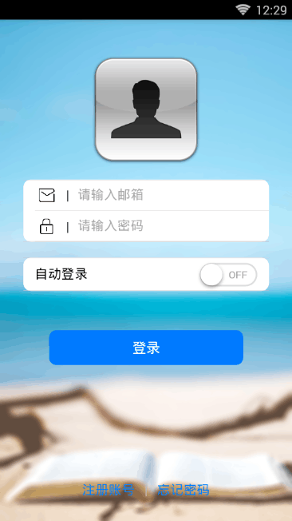
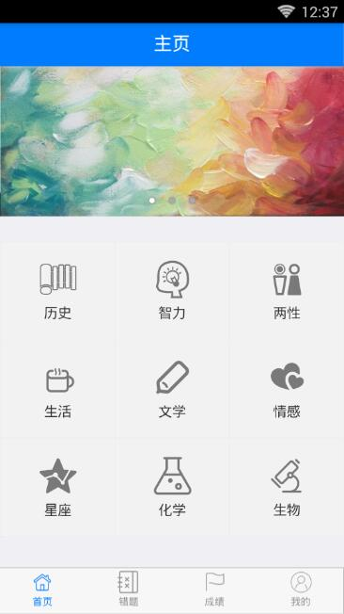
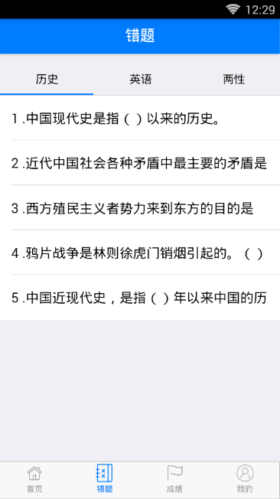
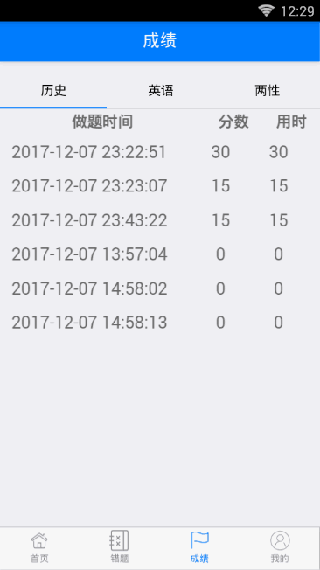
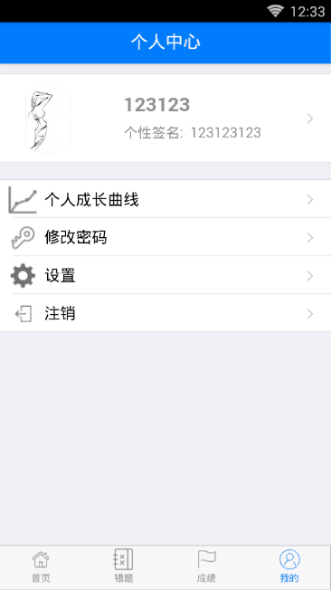
功能操作
登录界面
答题界面
错题界面
成绩界面
个人界面

Slide 9
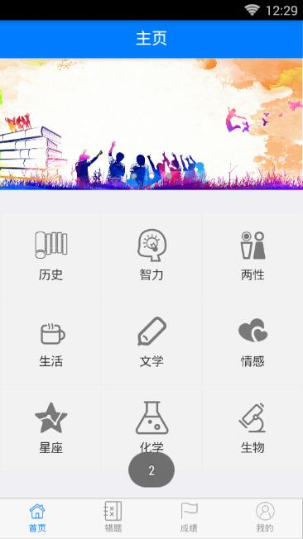
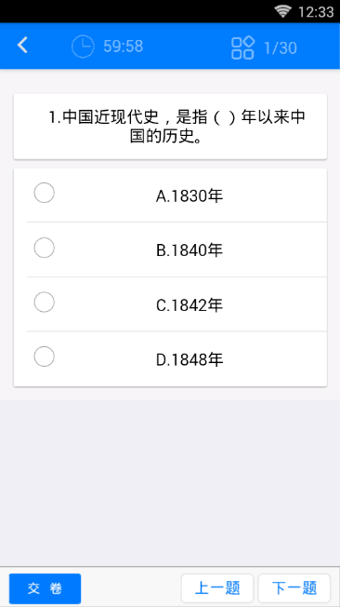
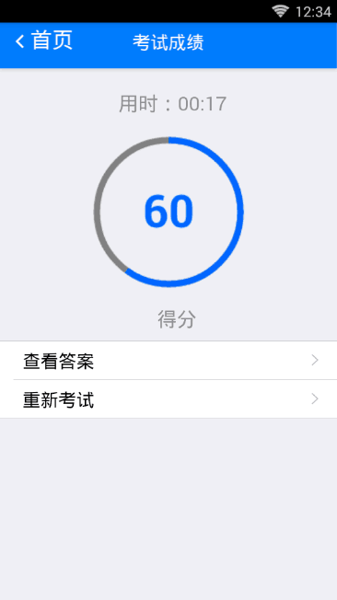
功能操作
答题流程：
选择主题
进行答题
显示成绩

Slide 10
第三部分
进度报告
03

Slide 11
进度报告
第一阶段
第二阶段
第三阶段
第四阶段
了解软件的需求功能，完成基本的功能需求文档，界面设计原型。
完成数据库的设计并书写文档，再进行接口文档的设计。
开始代码的编写，完成软件的前端和后台的开发。
进行软件后期的改进，进行功能测试，文档的整合。

Slide 12
进度报告
1
4
第一阶段
组长：陈建文
组员：
胡永锋、冯明东、孔繁楷、林旭诚、阿里将·买买提江
第四阶段
困难：1.文档需求不明确。
2.分工不适应。
措施：1.问清需求。
2.组长不断提高分工可行性。
困难：1.部分界面无法很好的优化。
措施：1.采取其他简单一点的界面组件进行代替。
2
3
第二阶段
团队
第三阶段
困难：1.不了解接口文档的书写规范及内容。
措施：1.根据老师的模板和同学介绍的json传送数据方法进行编写。
困难：1.不了解新的后台框架spring boot。
2.前端框架的选择问题。
措施：1.通过技术人员的介绍结合项目开发的需求解决了问题。
2.使用vue框架发现学习成本高，选择了简单入手的mui框架。

Slide 13
第四部分
项目展示
04

Slide 14
谢谢聆听
THANKS

